Slide 1
第十八章 电功率 第2节 电功率

Slide 2
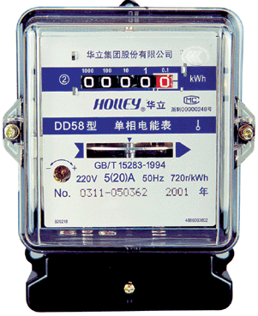
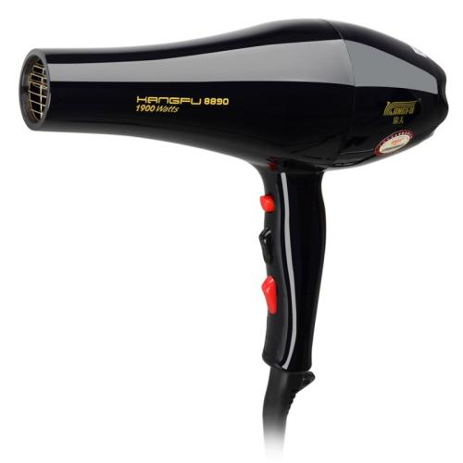
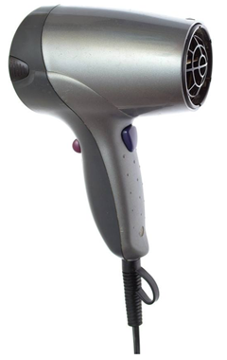
比较电能表铝盘转动的快慢
1900W
400W

Slide 3
一、电功率
1．物理意义：表示电流做功快慢。
2．物理量符号：P
3．定义：
电功率等于电功与时间之比。
4．公式：
（1）定义式：
（2）导出式：（计算式）

Slide 4
5．单位：
（1）国际单位：瓦特，瓦，W
（2）常用单位：千瓦kW，毫瓦mW
6．单位换算：

Slide 5
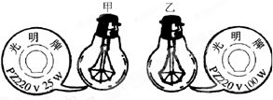

Slide 6
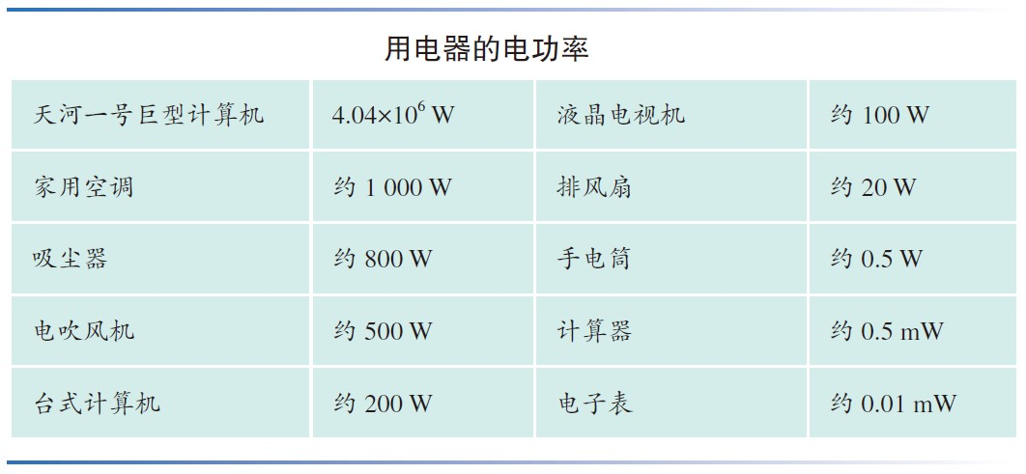
7．估测
（1）100W左右：电视机、电风扇、电脑、洗衣机；
（2）较大：电饭锅、电炉子、电热水壶
（3）1000W以上：电热水器、空调

Slide 7
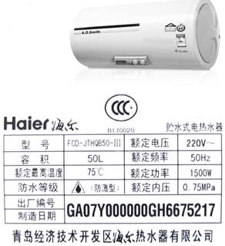
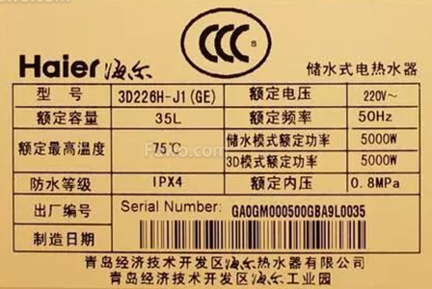

Slide 8
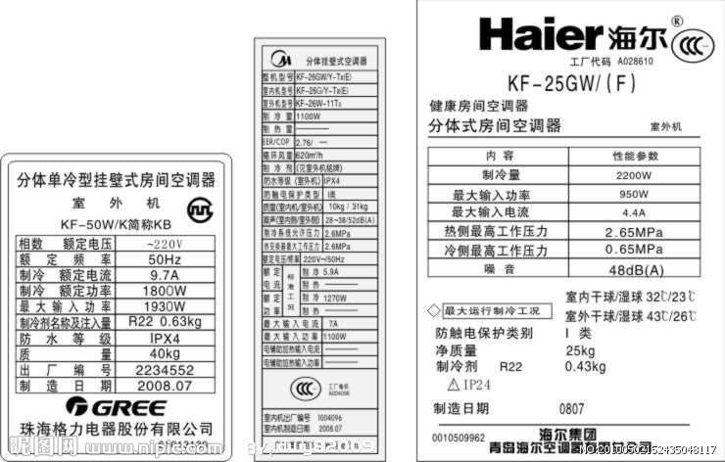

Slide 9
二、千瓦时的来历
1．推导：
当电功率P单位是千瓦kW，时间t单位是小时h，则电功W单位是千瓦时kW·h。
2．千瓦和千瓦时的区别：
千瓦kW是电功率的单位；
千瓦时kW·h是电能或电功的单位。

Slide 10
3．“1千瓦时”的含义：
表示电功率是1kW的用电器，工作1h所消耗的电能。

Slide 11
课堂练习
一台电视机 5 h 耗电 1 度，这台电视机的功率是多少?
W
t
1 kW·h
5 h
解：
P = = = 0.2 kW = 200 W
答：这台电视机的功率是 200 W。

Slide 12
课堂练习
某电视机的电功率是 150 W，每天使用 3 h，一个月用电多少千瓦时? （按 30 天计算）
解：P = 150 W = 0.15 kW
t = 3 h×30 = 90 h
由P=W/t得
W = Pt = 0.15 kW×90 h = 13.5 kW · h
答：一个月用电 13.5 kW · h。

Slide 13
课堂练习
1 度电可以供 40 W 的灯泡工作多长时间？
解：
W
P
1 kW·h
40 W
1 kW·h
0.04 kW
t = = = = 25 h
答：1 度电可以供 40 W 的灯泡工作 25 h。

Slide 14
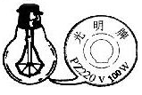

Slide 15
三、额定电压 额定功率
1．额定电压和额定功率
（1）额定电压（U_{额}）：
用电器正常工作的电压。
（2）额定功率（P_{额}） ：
用电器在额定电压下正常工作时的功率。
2．实际电压和实际功率
（1）实际电压（U_{实}） ：
用电器在实际工作时的电压。
（2）实际功率（P_{实}） ：
用电器在实际电压下工作的功率。

Slide 16
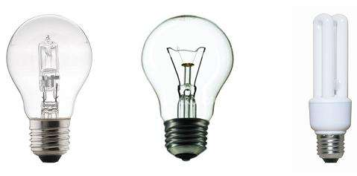
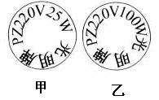

Slide 17
3．用电器的电功率与两端电压的关系：
（1）U_{实}= U_{额}，
则 P_{实}= P_{额}；用电器正常工作。
（2）U_{实} >U_{额}，
则 P_{实} >P_{额}；可能烧毁用电器。
（3）U_{实} <U_{额}，
则 P_{实}< P_{额}；用电器不能正常工作。

Slide 18
演示实验
取一个标有“2.5 V 0.5 W”的电灯泡。把它接在2.5 V的电路中，它正常发光。把它分别接在1.5 V和3 V的电路中，观察并比较它们的亮度。
现象：在电压为 2.5 V 时，灯泡正常发光；在低于 2.5 V 时，灯泡发光暗淡；在高于 3 V 时，灯泡强烈发光。
说明用电器消耗的电功率随着它两端电压的改变而改变。

Slide 19
四、两个重要计算式

Slide 20
①适用性：
适合所有电路。
适用于纯电阻电路，不含电动机。
电能全部转化为内能的电路。

Slide 21
②规律性：
电流一定时，电功率与电阻成正比
电压一定时，电功率与电阻成反比
③串正并反
串联电路中电功率与电阻成正比
并联电路中电功率与电阻成反比

Slide 22
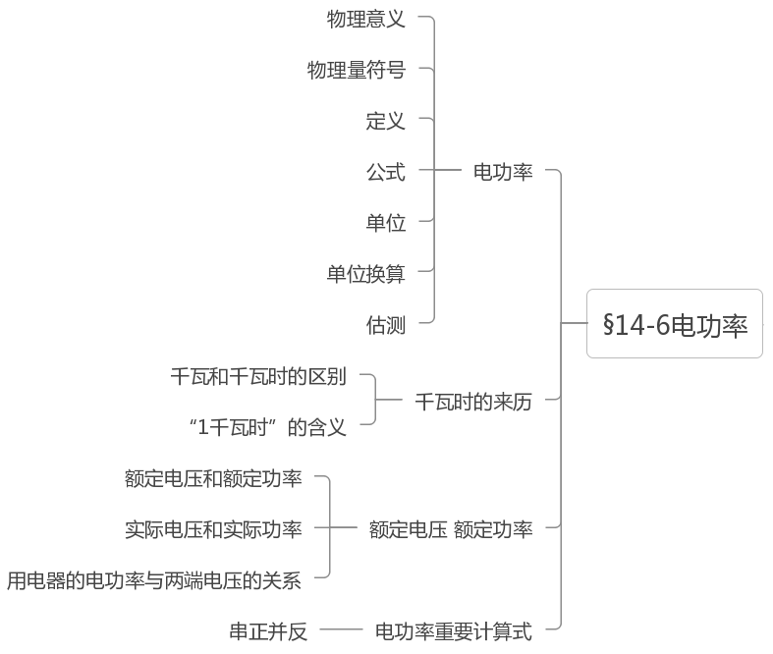
本课小结

Slide 23
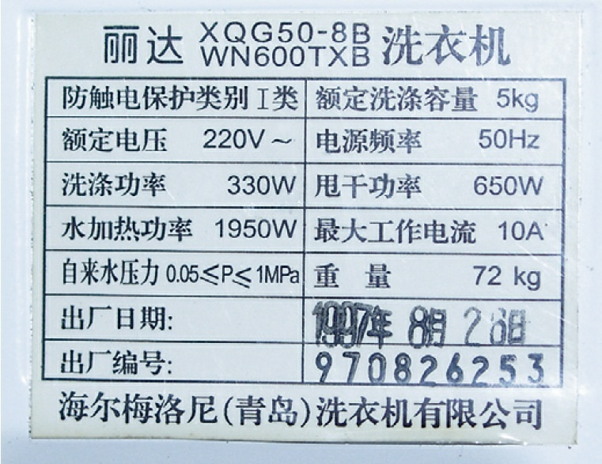
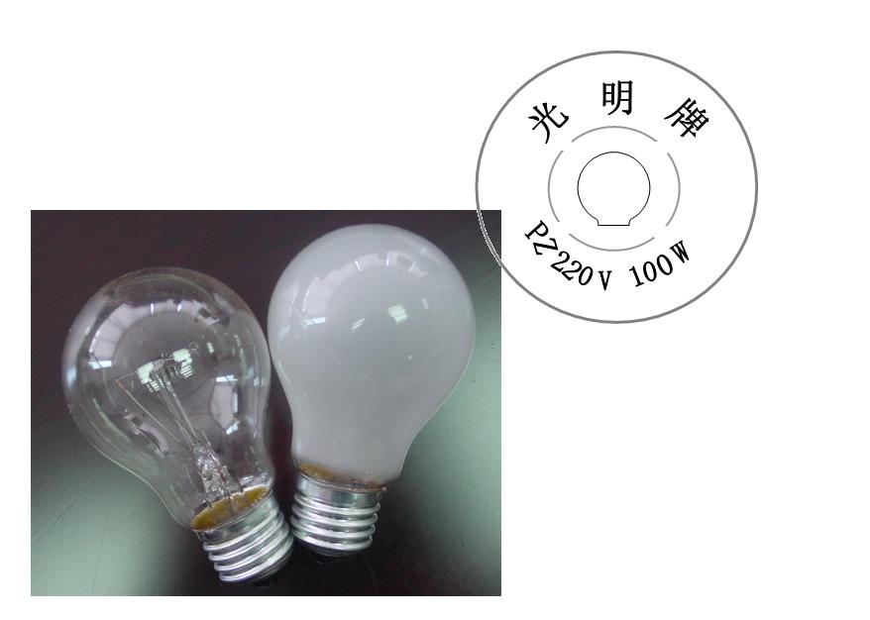
课堂练习
观察白炽灯泡和洗衣机的铭牌，理解其中的含义。

Slide 24
课堂练习
一种彩色灯泡的额定电压是 36 V，要接在 220 V 的电路中，要串联多少个这种灯泡才行?
解：
220 V
36 V
n =
≈ 6.1
因不能超过额定电压，所以应该串联 7个这种灯泡。

Slide 25
课堂练习
一位电视记者在讲到某工厂上半年共节约电5 000 kW · h 的时候，手举一只理发用电吹风机说：“我这只电吹风是 500 瓦的，也就是 0.5 千瓦，这个工厂节省的电力可以开动 10 000 个这样的电吹风”。这位记者错在哪里?
答：这位记者的说法混淆了电能和电功率概念。

Slide 26
本课小结

Slide 27
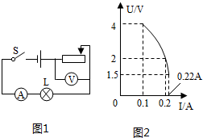
课堂练习
（2014•镇江）如图1所示，某同学在“测量小灯泡电功率”的实验中，误将电压表并联在滑动变阻器两端，他从滑片置于最右端时开始记录第一组数据，调节滑测得多组数据，描绘出的U-I图象如图2所示，已知小灯泡的额定电压为2.5V，电源电压为4.5V，可求得小灯泡正常发光时的阻值为____Ω，额定功率为 ____W，变阻器最大阻值为____ Ω，为使实验中小灯泡两端电压不超过3V，则滑动变阻器接入电路的最小阻值为____ Ω（保留一位小数）。
答案：12.5；0.5；40；6.8

Slide 28
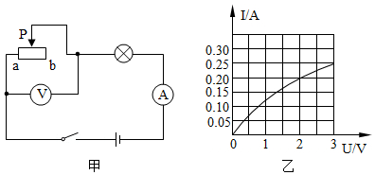
课堂练习
（2019•常州二模）如图甲是小明设计的调光台灯的电路，电源电压恒为5V，滑动变阻器标有“20Ω2A”，电流表、电压表使用的量程分别为“0～0.6A”和“0～3V”，小灯泡额定电压为3V，小灯泡的I-U关系图象如图乙所示。闭合开关，移动滑片P，在保证电路安全的前提下，下列说法正确的是（ ）
A．电流表的最大示数为0.6 A
B．灯泡的最小功率为0.5 W
C．电路的最大总功率为3W
D．滑动变阻器接入电路的最大阻值为15Ω
答案：D

Slide 29
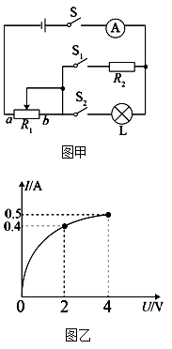
课堂练习
（2020•锦州二模）如图所示，电源电压保持不变，小灯泡上标有“4V”字样，电流表的量程为0～0.6A．图乙是小灯泡的电流随其电压变化的图象。滑动变阻器R₁的最大阻值为20Ω，定值电阻R₂的阻值为10Ω．当闭合S和S₂、断开S₁、滑片移到中点时，小灯泡L恰好正常发光，则下列说法不正确的是（ ）
A．电源电压为9V
B．闭合S和S₂，断开S₁，滑片移到中点时，用一个“4V 0.5W”的灯泡L´替换L，则L´将会烧毁
C．闭合S和S₂，断开S₁，当小灯泡的功率为0.8W时，滑动变阻器的阻值是17.5Ω
D．闭合S和S₁，断开S₂，为保证电路安全，电阻R₂的最大功率为8.1W
答案：D

Slide 30
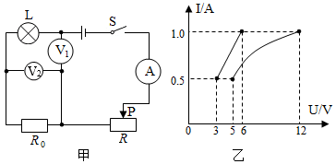
课堂练习
（2019•通辽）如图甲所示，闭合开关S，调节滑动变阻器的滑片，滑片从最右端滑至最左端时，小灯泡恰好正常发光。电流表示数与两电压表示数的关系图象如图乙。下列说法中正确的是（ ）
A．电源电压为9V
B．滑动变阻器的最大阻值为14Ω
C．小灯泡的额定功率为8W
D．电路总功率的变化范围为8W～12W
答案：B

Slide 31
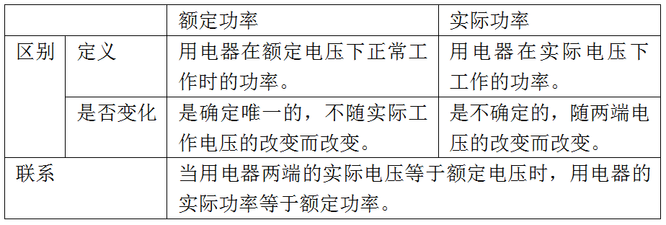
额定功率和实际功率的关系

Slide 32
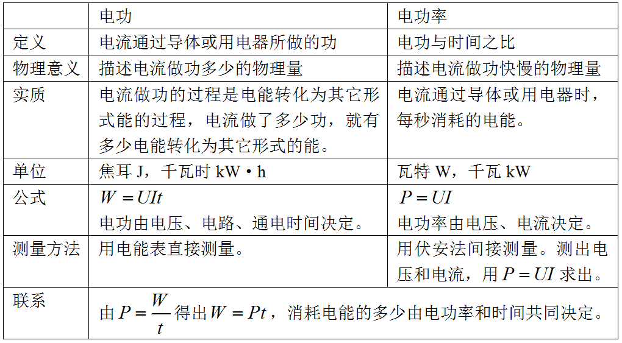
电功与电功率的关系

